Slide 1
English Learning Website
PRESENTATION
A Product of MindX’s C4EJS52 students.

Slide 2
Nội dung bài
Thuyết Trình

Slide 3
01
02
INTRODUCTION
PRESENTATION
03
04
ANALYSIS
CONCLUSION
Giới thiệu Team và tên dự án cuối khóa
Trình bày về sản phẩm
Phân Tích các chức năng. Ưu điểm, Nhược điểm
Kết lại nội dung, các cải tiến sau này!!!

Slide 4
GIỚI THIỆU
01.
Giới thiệu Team và tên dự án cuối khóa

Slide 5
Đội ngũ phát triển
Phạm Chính
Fouder
Nam Nguyễn
Developer
Trung Lê
Developer
Tùng Nguyễn
Developer

Slide 6






Sử Dụng

Slide 7
Website
Dropword
Learning English Everyday

Slide 8
.02
PRESENTATION
Trình bày sản phẩm

Slide 9
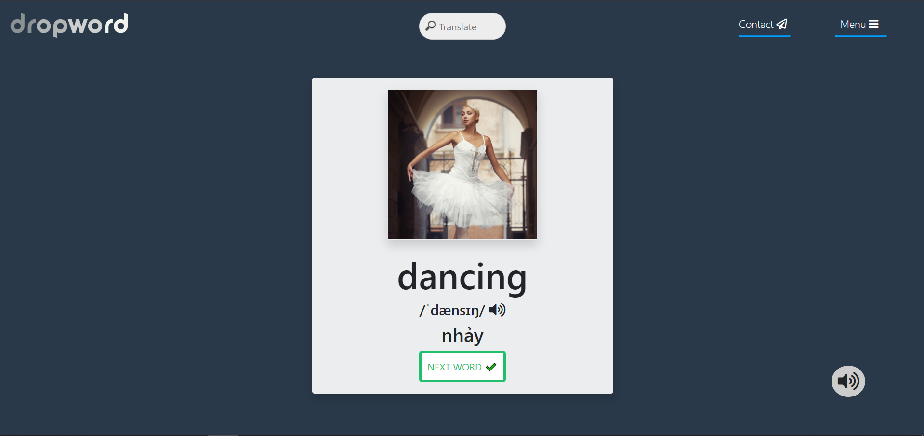
Giao Diện Đơn Giản
Sử dụng các biểu tượng đơn giản nhưng k kém phần đẹp mắt.
Layout đơn giản khiến người dung thoải mái, không bị mất tập trung khỏi nội dung học.
Màu sắc tối giúp người dung tránh được hiện tượng mỏi mắt về đêm, ngay cả ban ngày cũng rất dễ nhìn.

Slide 10
Tác dụng
* Biết thêm vài từ vựng mỗi ngày sẽ khiến vốn từ vựng của bạn nhiều lên, từ đó việc học Tiếng Anh sẽ trở nên dễ dàng hơn !!!
* Có bổ trợ về phần ngữ pháp, nghe, đọc, viết, tài liệu luyện tập, ôn thi Tiếng Anh,…

Slide 11
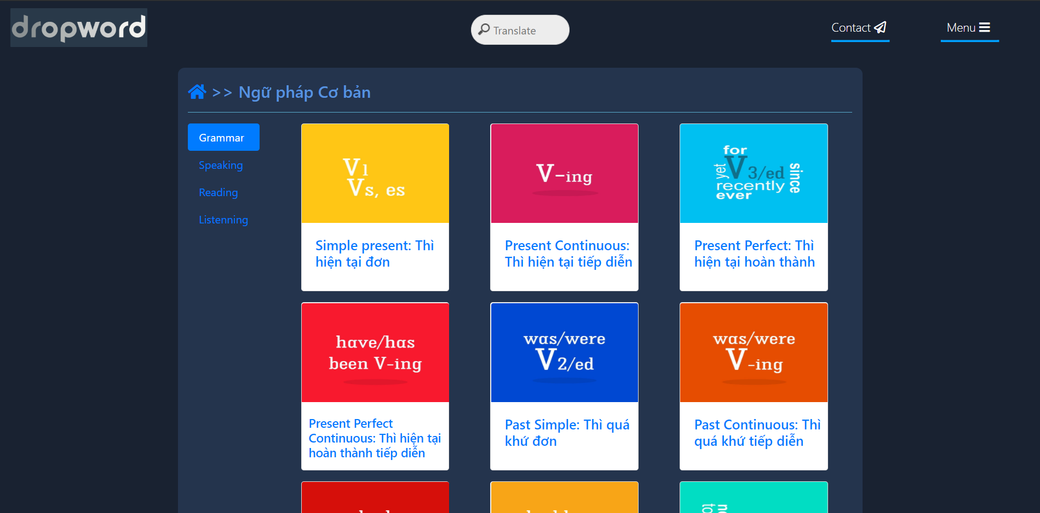
Giao Diện Đơn Giản
Tích hợp sẵn phần ngữ pháp cơ bản
Có mục Speaking, reading,… để luyện thi

Slide 12
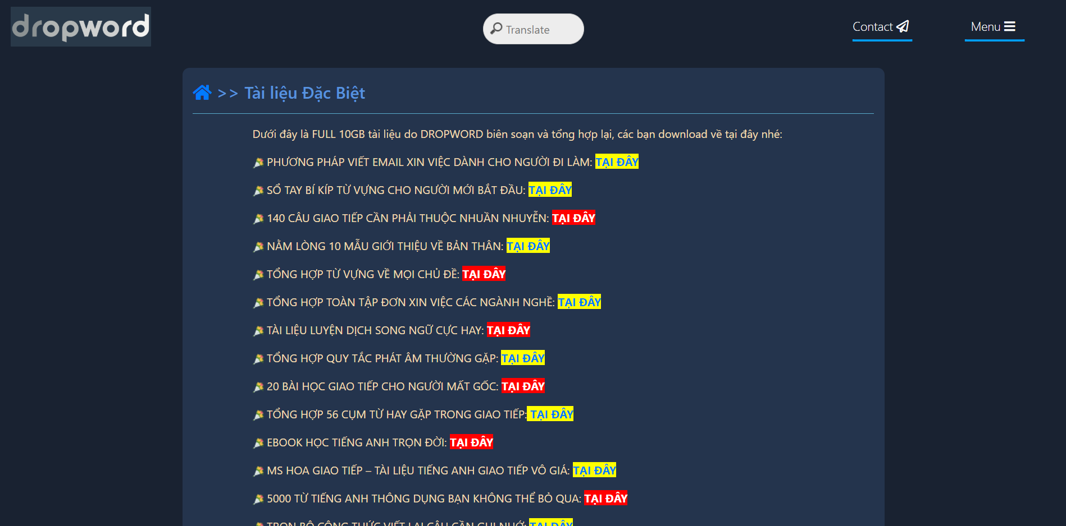
Giao Diện Đơn Giản
Tích hợp cả phần tài liệu mở rộng nhiều chủ để,…
Tích hợp API phát âm cực chuẩn

Slide 13
Học cùng Hình Ảnh và Âm thanh
Tiếp thu một cách thoải mái thông qua việc sử dụng trí nhớ hình ảnh
Đi kèm với âm thanh gây tăng tính hứng thú cho việc học hỏi!

Slide 14
Website Dropword
Hình ảnh trực quan, ấn tượng.
Có thể tắt bật nhạc nền trực tiếp
Có thể bấm nút cách thay vì bấm next.

Slide 15
03
ANALYSIS
Phân Tích chức năng,
Ưu điểm, Nhược điểm

Slide 16
Ưu Điểm
Những điều đặc biết chúng tớ đã làm…

Slide 17
Nhược điểm
Những điều chúng tớ đang khắc phục…

Slide 18
04
CONCLUSION
Kết lại nội dung, các cải tiến sau này!!!

Slide 19
OUR TEAM

Slide 20
Một số Cải tiến trong Phiên bản tới
Cải tiến về giao diện
Cải tiến về Nội dung
Cải tiến về tính tương thích trên nhiều thiết bị
Phát triển tính năng dịch nhanh

Slide 21
-DROPWORD TEAM
“Hy vọng sản phẩm của team mình sẽ được đón nhận!!!
‘’

Slide 22
THANKS!
Does anyone have any questions?
Chinhcp.dev@gmail.com
+84 966380659
DROPWORD TEAM

Slide 23
Mời mọi người xem Demo sản phẩm!

